Slide 1
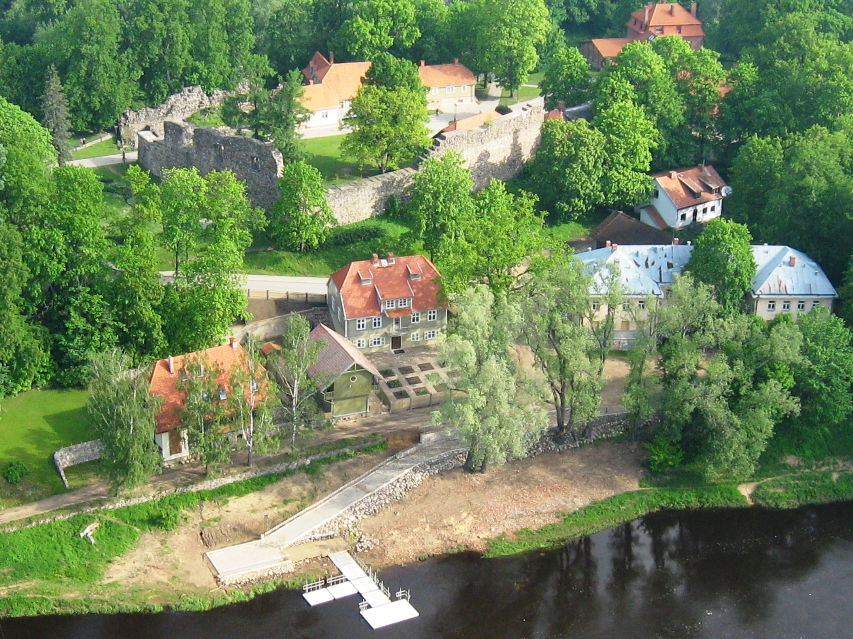

Pilsētas muzeja sadarbības perspektīvas ar bibliotēkām lokālās vēstures izzināšanā
Mg.hist. Alberts Rokpelnis
Valmieras muzeja pētnieks
Valmieras muzeja piemērs

Slide 2
Valmieras muzejs:
Darbojas kopš 1959. gada;
Muzeja komplekss iekārtots 8 ēkās. Teritorija iekļauj Livonijas ordeņa pils drupas, vairākas 18. – 20. gs ēkas, kā arī 2005. gadā pārbūvētu izstāžu zāli.
Muzejā glabājas novada senlietas, mēbeles, tekstīlijas, fotoattēli, arheoloģiskajos izrakumos iegūti priekšmeti, mākslas darbi utt.
Misija: Valmieras muzeja misija ir Valmieras pilsētas attīstības izpēte vēsturisko notikumu kontekstā, daudznacionālu kultūrvēstures liecību vākšana no vissenākajiem laikiem līdz mūsu dienām, to saglabāšana, pētīšana un popularizēšana. Muzejs izmanto daudzpusīgas darba formas, padarot kultūras mantojumu pieejamu plašai sabiedrībai, iekļaujoties Valmieras pilsētas un apkārtējo novadu sabiedriskajā un kultūras dzīvē, sniedzot ieguldījumu tolerantas un humānas vides veidošanā.

Slide 3
Valmieras muzeja virzieni komunikācijā ar apmeklētāju: daži vizuāli piemēri

Slide 4
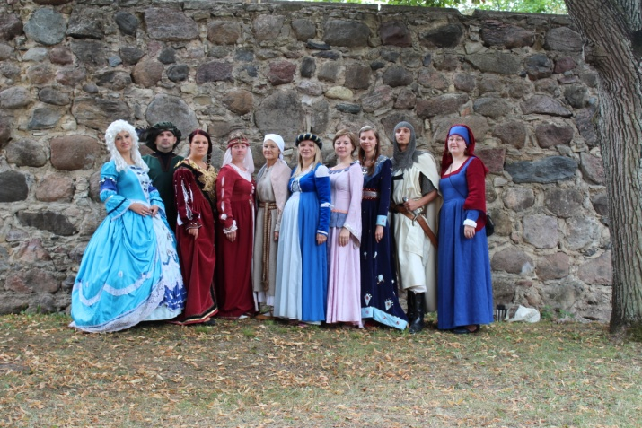
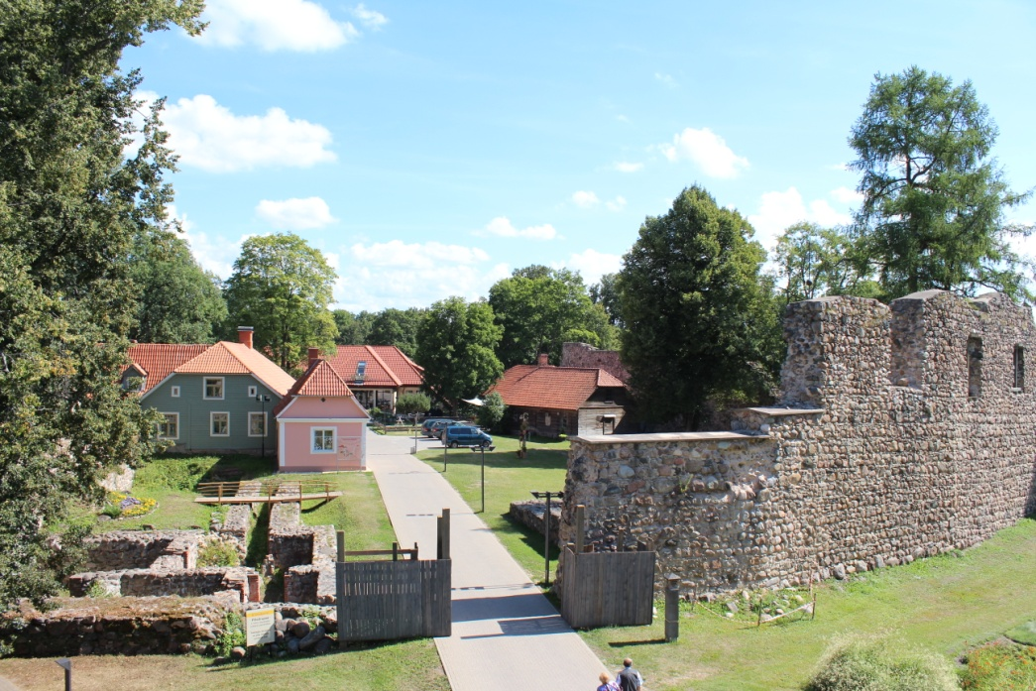
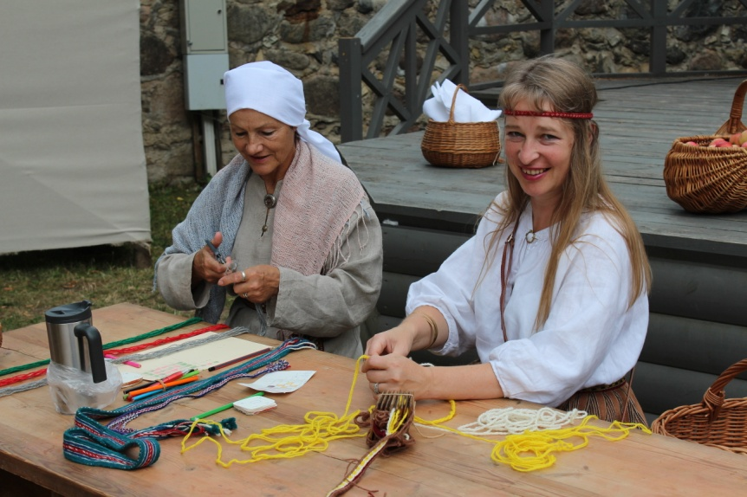
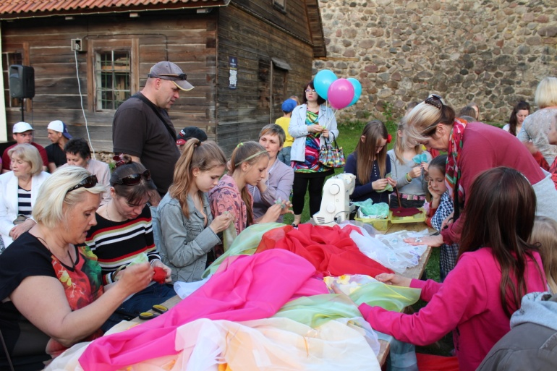
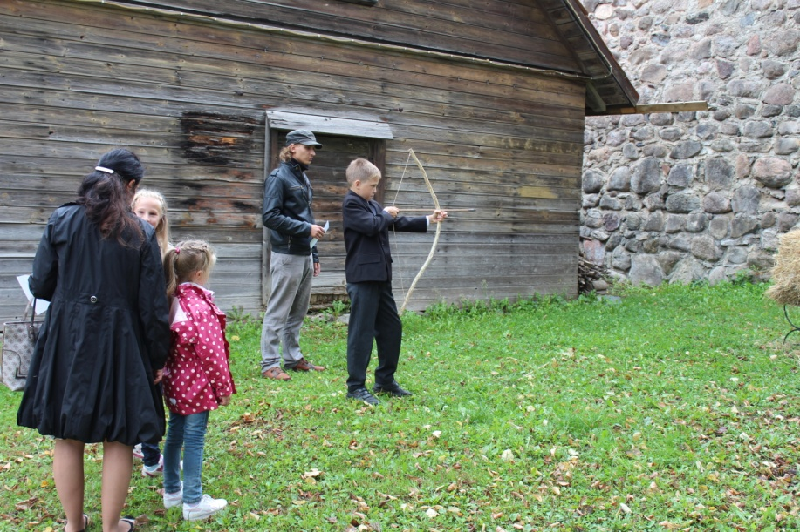
Viduslaiku noskaņas, spēles, izklaides, amati

Slide 5
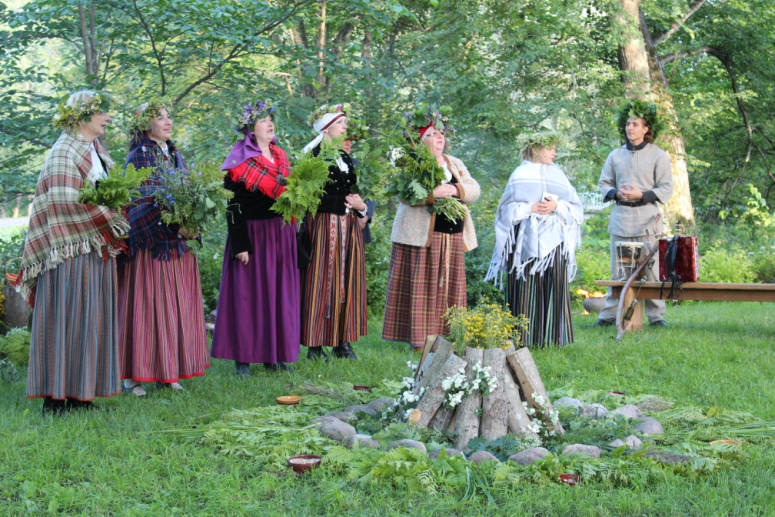
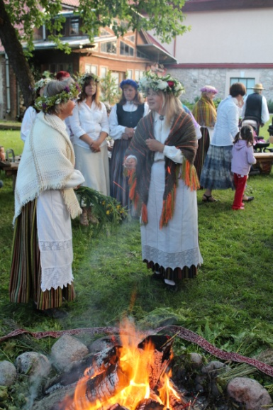
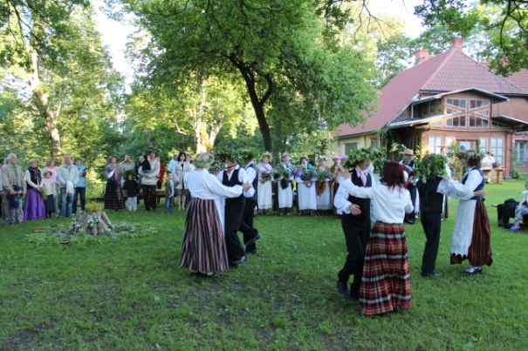
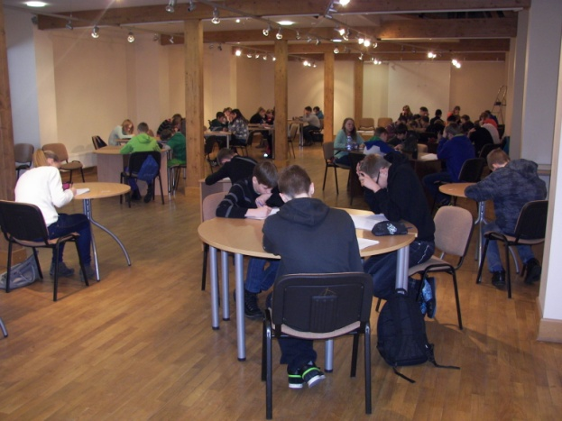
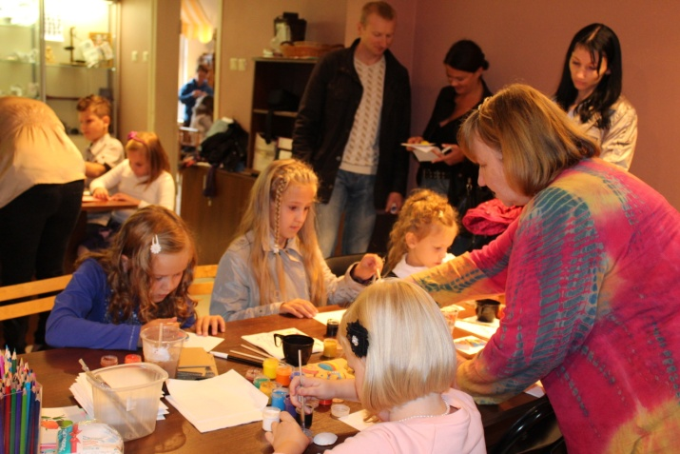
Godi un gadskārtas, muzeja tradīciju kopa “Griezes”
Vēstures olimpiāde, 2013
Radošā darbnīca Zinību dienā

Slide 6
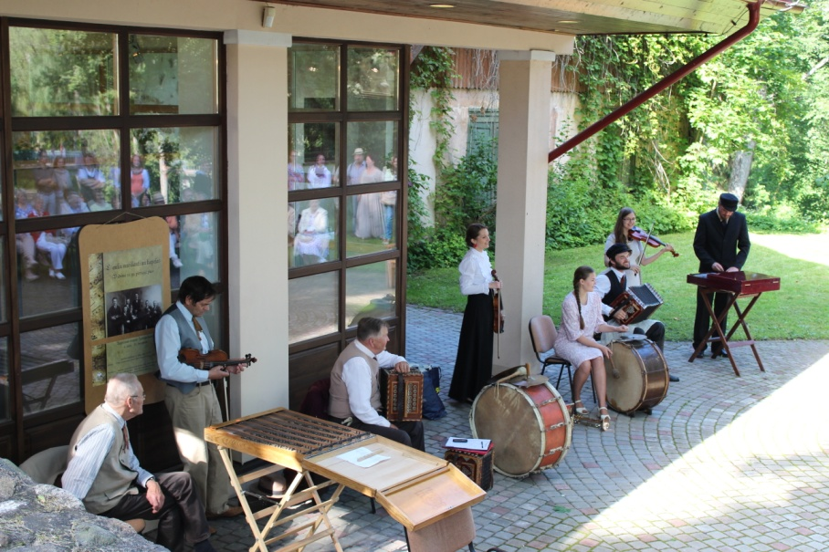
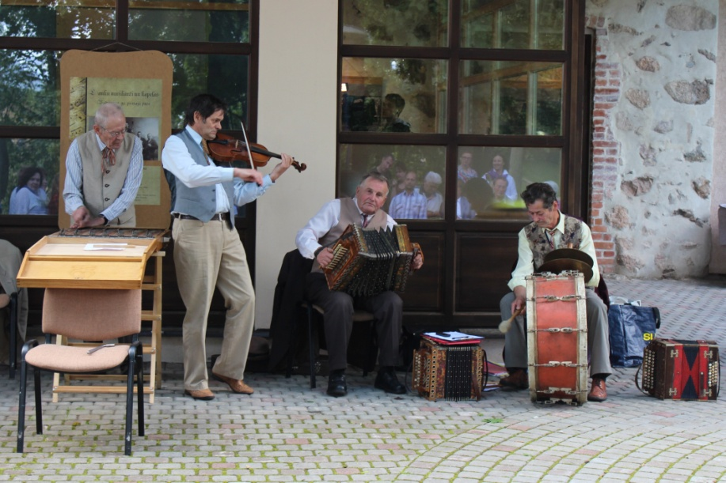
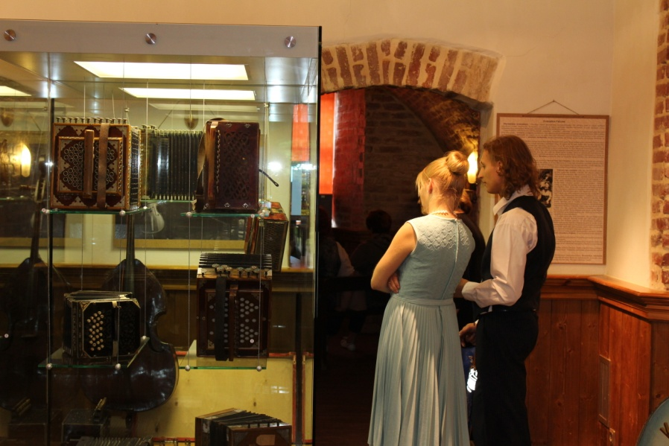
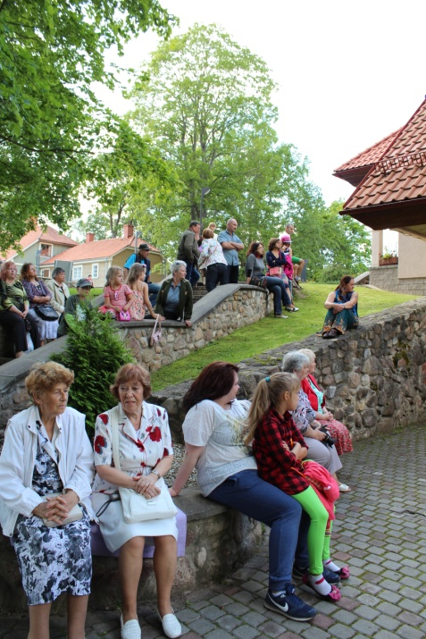
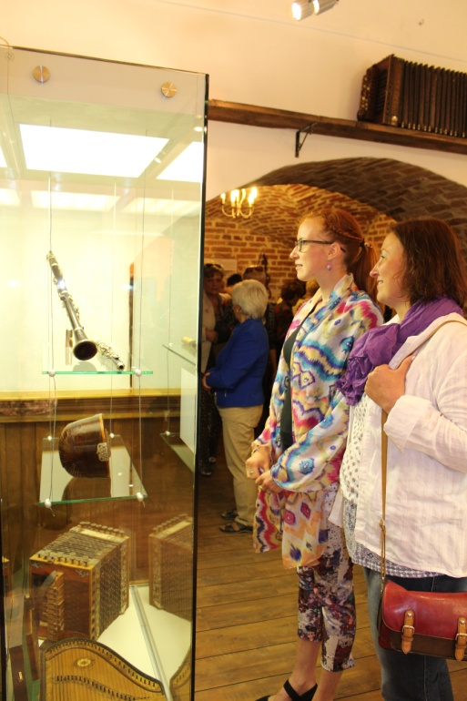
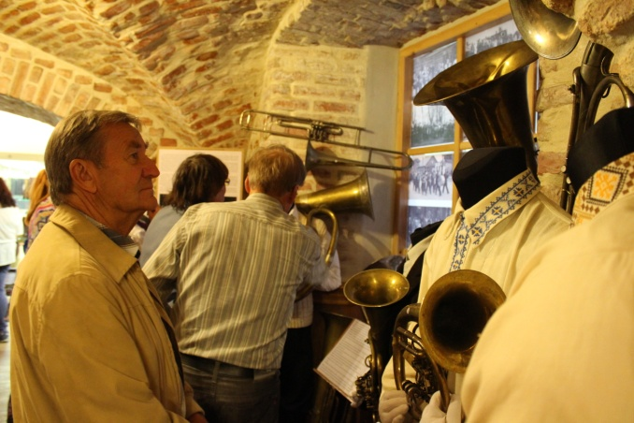
Tematiskas vēsturiskās
izstādes ar atraktīvu atklāšanu

Slide 7
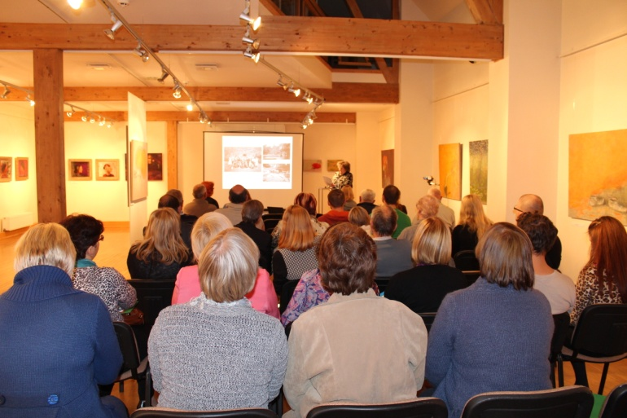
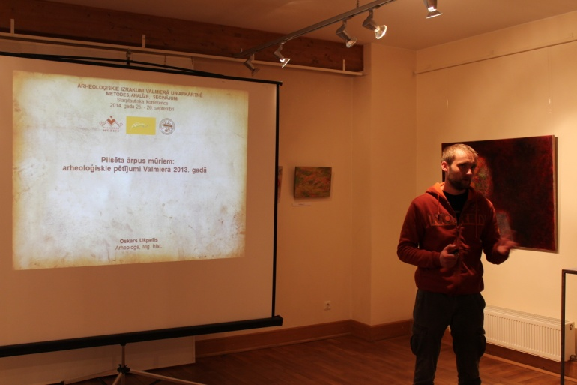
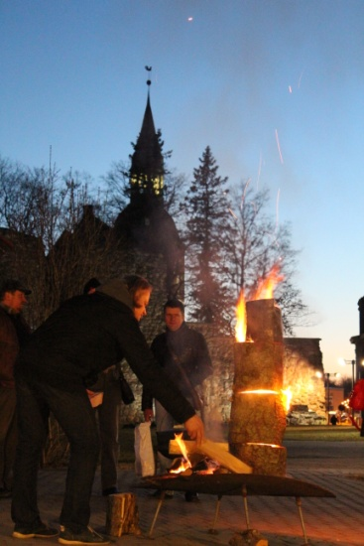
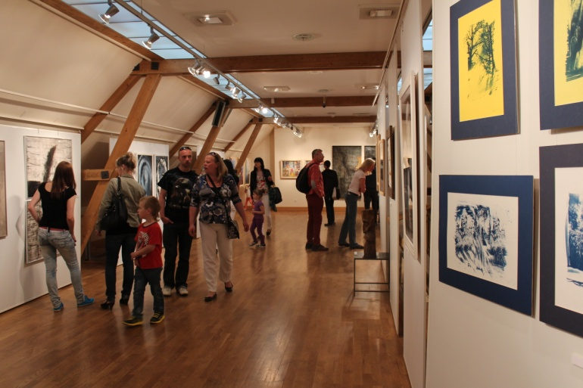
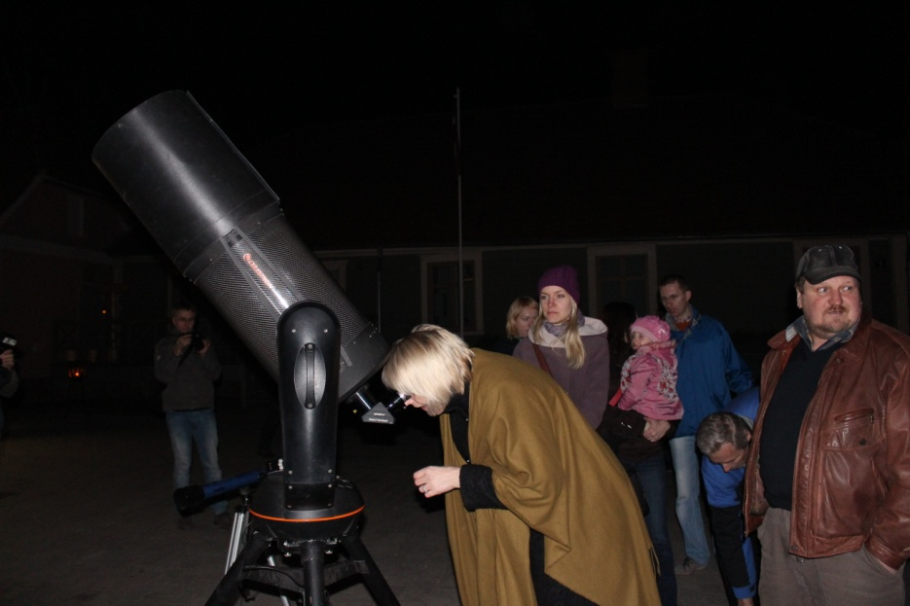
Konferences
Mākslas izstādes
Globālas akcijas lokālā izpildījumā – “Zemes stunda”

Slide 8
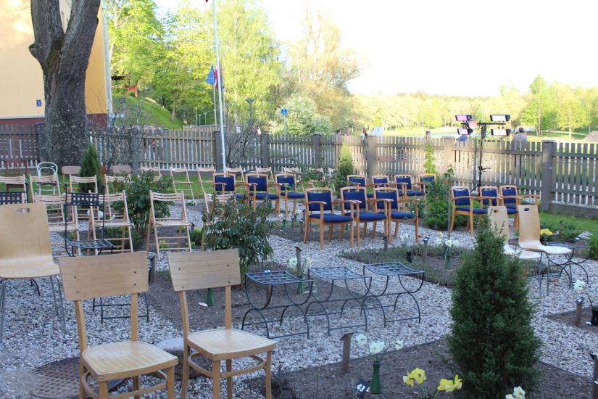
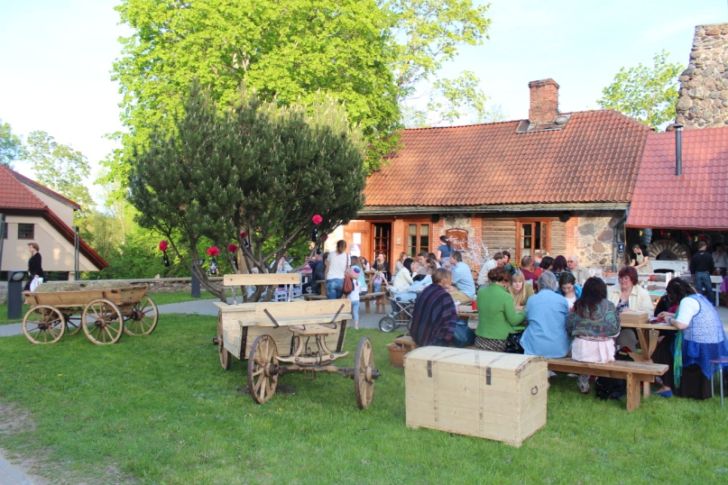
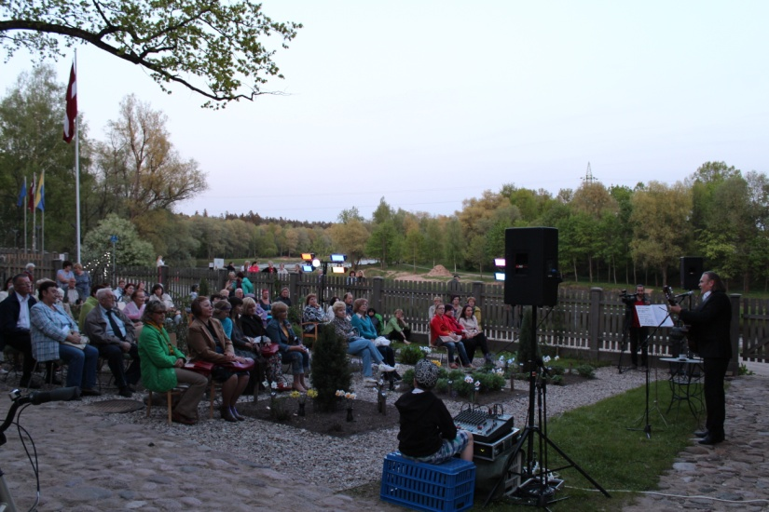
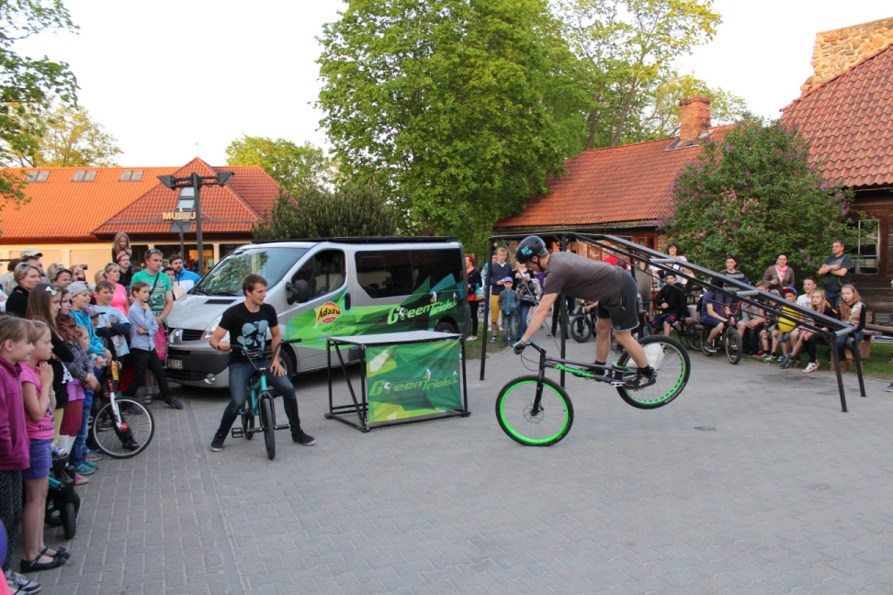
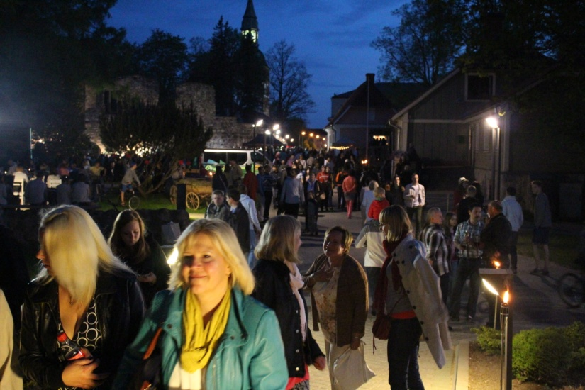
Muzeju nakts, pilsētas svētki

Slide 9
Valmieras muzeja
un
Valmieras integrētās bibliotēkas sadarbības perspektīvas tuvākajā nākotnē

Slide 10
Atšķirības Valmieras muzeja un Valmieras integrētās bibliotēkas darbībā:
Valmieras integrētā bibliotēka ir akreditēta reģiona bibliotēka, kas pārrauga 6 novadus, bet Valmieras muzejs ir pilsētas muzejs, kam pilsēta nepiešķir finansējumu pētīt citu (bijušā rajona) novadu vēsturi.
Valmieras integrētā bibliotēka fiksē, bet nepēta “novada” vēsturi. Bibliotēka komplektē un strādā tikai ar iespiesto materiālu. Nekomplektē fotogrāfijas un rokrakstus, ko dara muzejs.
Muzeja pamatprincipi balstās uz trim vaļiem – krājums, pētniecība, komunikācija. Muzejam ir skaidri definēts pētniecības objekts (virziens, tēma), sava krājuma veidošana un krājuma pētīšana. Par atskaites mērvienībām var uzskatīt izstādes, konferences, publikācijas, izdevumus.
Bibliotēkas katalogs ir pieejams internetā vai bibliotēkā; Muzeja kartotēka pieejama tikai muzejā. (Daļa krājuma aprakstu ievietota nacionālā krājuma kopkatalogā, bez plašākiem priekšmetu aprakstiem)

Slide 11
Kopīgās iezīmes:
Gan muzejs, gan bibliotēka ir pašvaldības budžeta iestādes.
Gan bibliotēkas novadpētniecības materiāli, gan Valmieras muzeja krājuma lasītava ir vietas, kur pētīt novada pagātni.
“Pētnieki” (skolēni, studenti) neprot/negrib pētīt, bet sagaida “gatavu produktu” gan no bibliotekāra, gan no muzeja darbinieka.
Bibliotēka nepēta, un muzejam pietrūkst kapacitātes, lai izpētītu “visu”;
Bibliotēkas intereses:
muzeja kartotēkas ērtāka pieejamība bibliotēkas apmeklētājam;
Muzeja intereses:
kartotēkas digitalizēšana, pieejamība plašākai sabiedrībai;
muzeja krājumam nav jābūt pilnīgi digitalizētam un brīvi apskatāmam, bet jābūt iespējai uzzināt, kas muzejā ir atrodams;

Slide 12
Sadarbības perspektīvas Valmierā:
Veicināt izpratni sabiedrībā par otras iestādes darbības virzieniem, rīkot kopīgus pasākumus, informēt vienam otru.
Kopīgās ieceres un turpmāk veicamie darbi:
1) Kopīga ar Valmieru saistītu personu datubāzes veidošana. ( VIB veido rakstnieku datubāzi, bet tiek plānots to paplašināt un apvienot ar muzeja kartotēku par māksliniekiem, zinātniekiem, sabiedriskiem darbiniekiem u.c.)
2) Novada notikumu datubāze (hronika)
3) Trīspusēja sadarbība sabiedrības izglītošanā. (Apvienot muzeja, bibliotēkas un Valmieras zonālā arhīva resursus, lai radītu kopīgu apmeklētāju izglītošanas programmu, kurā tiek mācīts/skaidrots novadpētniecības (pētniecības) darbs.

Slide 13
Ieguvums perspektīvā - gan informācijas pratība, ko piedāvā bibliotēka, gan praktiskas zināšanas, kā pētīt ar tradicionālām pētniecības metodēm, ko piedāvā muzejs.
Tiešie ieguvumi :
1. gan muzejniekiem, gan bibliotekāriem vairāk laika darbam;
2. Zinoši jaunie pētnieki, kas dod pienesumu novadpētniecībā.
Noslēdzoša atziņa:
nedarīt vienu un to pašu darbu divas reizes, bet sadarboties kopīgas vīzijas ietvaros. (kopīga datubāze, kopīgi izglītota sabiedrība)

Slide 14

Paldies par uzmanību! ☺
Nolasīts 02.10.2014. konferencē «Novadpētniecības jaunās dimensijas atmiņas institūciju sadarbībā»

